Slide 1
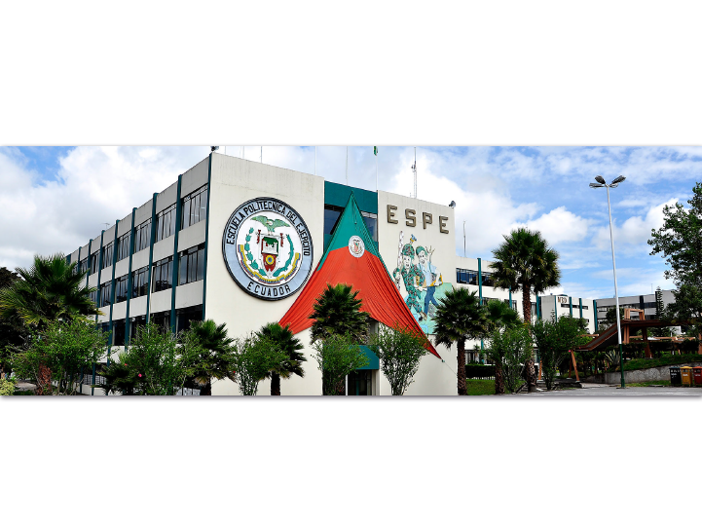

MAESTRÍA EN RECREACIÓN Y TIEMPO LIBRE
TEMA:
INCIDENCIA DE LAS ACTIVIDADES FÍSICO RECREATIVAS EN LA CAPACIDAD COGNITIVA DE LOS ADULTOS MAYORES DEL HOGAR VILLA ESPERANZA
AUTOR:
SÁNCHEZ ESPÍN, SANTIAGO RODRIGO
DIRECTOR:
MSc. VACA GARCÍA, MARIO RENÉ

Slide 2
EL PROBLEMA DE INVESTIGACIÓN
Con el envejecimiento uno de los aspectos que va deteriorando es la capacidad cognitiva que es originada por el paso del tiempo provocando un desmejoramiento en la calidad del vida del adulto mayor, sin embargo un envejecimiento activo planificando actividades físico recreativas da esperanza de vida saludable y la calidad de vida incluyendo a las personas adultas frágiles con alguna discapacidad que posiblemente estén necesitando asistencia, a las personas que se ha jubilado de su trabajo y las que sufren alguna enfermedad puede ayudarles esta alternativa a seguir contribuyendo activamente con sus familiares semejantes, comunidades y naciones.

Slide 3
  PREGUNTA DE INVESTIGACIÓN
¿Cómo mejorar la capacidad cognitiva mediante la aplicación de actividades físico recreativas a los adultos mayores de la Hogar Villa Esperanza?

Slide 4
  Objetivos de la investigación:
  Objetivo general:
Determinar la incidencia de las actividades físicos recreativos en la capacidad cognitiva de los adultos mayores del hogar Villa Esperanza.

Slide 5
    OBJETIVOS ESPECÍFICOS
Evaluar el nivel de la condición física de los adultos mayores del hogar Villa Esperanza.
Evaluar el nivel de la capacidad cognitiva de los adultos mayores del hogar Villa Esperanza.
Aplicar ejercicios de actividades físicas recreativas a los adultos mayores del hogar Villa Esperanza.
Comparar los resultados para determinar la incidencia de variables en los adultos mayores del hogar Villa Esperanza.

Slide 6
  METODOLOGÍA PERTINENTE ESTADO DEL ARTE
(Mini examen del estado mental)
(Valoración de la Capacidad Funcional)

Slide 7
  Formulación de Hipótesis de la investigación
    Hipótesis de trabajo
Hi: La aplicación de ejercicios físico recreativos mejoran la capacidad cognitiva de los los adultos mayores del hogar Villa Esperanza.
    Hipótesis alternativa
Hi1: La aplicación de ejercicios físico recreativos desmejoran la capacidad cognitiva de los los adultos mayores del hogar Villa Esperanza.
Hipótesis nula
H0: La aplicación de ejercicios físico recreativos no inciden en la capacidad cognitiva de los los adultos mayores del hogar Villa Esperanza.

Slide 8
  DISEÑO DE LA INVESTIGACIÓN
La estrategia utilizada para responder al problema planteado será cuasi experimental debido a que se realizará la aplicación un plan de actividades físico recreativas para observar los efectos sobre la capacidad cognitiva en una población adulta.

Slide 9
POBLACIÓN Y MUESTRA
  Población
Adultos mayores del Hogar Villa esperanzan comprendida entre 14 hombres y 7 mujeres en edades de 60 a 70 años.
    Muestra
Dado el tamaño de la población se tomara la totalidad de la misma.

Slide 10
  TÉCNICAS E INSTRUMENTOS
  La capacidad cognitiva el Cuestionario de Pfeiffer
  La escala Pfeiffer también conocida, cuestionario breve de estado mental portátil, compuesto de diez preguntas que miden el grado de deterioro cognitivo. Las áreas evaluadas son: la memoria a corto y largo plazo, información sobre hechos cotidianos, la capacidad de cálculo y la orientación.

Slide 11
2. PARA EL DESARROLLO FÍSICO.
La Batería VACAFUN (Valoración de la Capacidad Funcional), se fundamenta esta batería en 7 pruebas que nos dará una idea clara de la relación del estilo de vida de los adultos mayores y el bienestar de esta población en estudio

Slide 12
ANÁLISIS DE RESULTADOS
Análisis test de la capacidad cognitiva el Cuestionario de Pfeiffe
Pregunta No 1. ¿Qué día es hoy? (Mes, día y año).
Análisis.- en la Pregunta No 1. ¿Qué día es hoy? Mes, día y año, encontramos que 7 adultos mayores contestaron correctamente y 14 adultos mayores contestaron incorrectamente lo que representa el 67% de la muestra, teniendo un diagnóstico de Moderado deterioro cognitivo, patológico., luego de aplicar la propuesta y el postest correspondiente se observa que 12 adultos mayores contestan correctamente y 9 adultos mayores incorrectamente lo que representa el 43% de la muestra, teniendo un diagnóstico Leve deterioro cognitivo, encontrando una mejora de 5 adultos mayores es decir el 24 % de la población mejoro significativamente.

Slide 13
Pregunta No 2. ¿Qué día de la semana es hoy?
Análisis.- Pregunta No 2. ¿Qué día de la semana es hoy?, encontramos que 6 adultos mayores contestaron correctamente y 15 adultos mayores contestaron incorrectamente lo que representa el 71% de la muestra, teniendo un diagnóstico de Moderado deterioro cognitivo, patológico., luego de aplicar la propuesta y el postest correspondiente se observa que 15 adultos mayores contestan correctamente y 6 adultos mayores incorrectamente lo que representa el 29% de la muestra, teniendo un diagnóstico Leve deterioro cognitivo, encontrando una mejora de 9 adultos mayores es decir el 43 % de la población mejoro significativamente

Slide 14
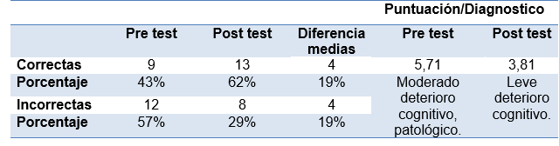
Pregunta No 3. ¿Cómo se llama este sitio?
Análisis.- Pregunta No 3. ¿Cómo se llama este sitio?, encontramos que 9 adultos mayores contestaron correctamente y 12 adultos mayores contestaron incorrectamente lo que representa el 57% de la muestra, teniendo un diagnóstico de Moderado deterioro cognitivo, patológico, luego de aplicar la propuesta y el postest correspondiente se observa que 13 adultos mayores contestan correctamente y 8 adultos mayores incorrectamente lo que representa el 29% de la muestra, teniendo un diagnóstico Leve deterioro cognitivo, encontrando una mejora de 4 adultos mayores es decir el 19 % de la población mejoro significativamente.

Slide 15
Pregunta No 4. ¿Cuál es su número de teléfono? (Si no lo hay, la dirección de la calle).
Análisis.- Pregunta No 4. ¿Cuál es su número de teléfono? (Si no lo hay, la dirección de la calle)., encontramos que 5 adultos mayores contestaron correctamente y 16 adultos mayores contestaron incorrectamente lo que representa el 76% de la muestra, teniendo un diagnóstico de Moderado deterioro cognitivo, patológico, luego de aplicar la propuesta y el postest correspondiente se observa que 11 adultos mayores contestan correctamente y 10 adultos mayores incorrectamente lo que representa el 48% de la muestra, teniendo un diagnóstico Leve deterioro cognitivo, encontrando una mejora de 6 adultos mayores es decir el 29 % de la población mejoro significativamente.

Slide 16
Pregunta No 5. ¿Cuántos años tiene?
Análisis.- Pregunta No 5. ¿Cuántos años tiene?, encontramos que 10 adultos mayores contestaron correctamente y 11 adultos mayores contestaron incorrectamente lo que representa el 52% de la muestra, teniendo un diagnóstico de Moderado deterioro cognitivo, patológico, luego de aplicar la propuesta y el postest correspondiente se observa que 16 adultos mayores contestan correctamente y 5 adultos mayores incorrectamente lo que representa el 24% de la muestra, teniendo un diagnóstico Leve deterioro cognitivo, encontrando una mejora de 6 adultos mayores es decir el 29 % de la población mejoro significativamente.

Slide 17
Pregunta No 6. ¿Cuándo nació?
Análisis.- Pregunta No 6. ¿Cuánto nació?, encontramos que 12 adultos mayores contestaron correctamente y 9 adultos mayores contestaron incorrectamente lo que representa el 57% de la muestra, teniendo un diagnóstico de Moderado deterioro cognitivo, patológico, luego de aplicar la propuesta y el postest correspondiente se observa que 18 adultos mayores contestan correctamente y 3 adultos mayores incorrectamente lo que representa el 86% de la muestra, teniendo un diagnóstico Leve deterioro cognitivo, encontrando una mejora de 6 adultos mayores es decir el 29 % de la población mejoro significativamente.

Slide 18
Pregunta No 7. ¿Quién es el actual presidente del país?
Análisis.- Pregunta No 7. ¿Quién es el actual presidente del país?, encontramos que 11 adultos mayores contestaron correctamente y 10 adultos mayores contestaron incorrectamente lo que representa el 52% de la muestra, teniendo un diagnóstico de Moderado deterioro cognitivo, patológico, luego de aplicar la propuesta y el postest correspondiente se observa que 14 adultos mayores contestan correctamente y 7 adultos mayores incorrectamente lo que representa el 67% de la muestra, teniendo un diagnóstico Leve deterioro cognitivo, encontrando una mejora de 3 adultos mayores es decir el 14 % de la población mejoro significativamente.

Slide 19
Pregunta No 8. ¿Quién fue el anterior presidente?
Análisis.- Pregunta No 8. ¿Quién fue el anterior presidente?, encontramos que 12 adultos mayores contestaron correctamente y 9 adultos mayores contestaron incorrectamente lo que representa el 57% de la muestra, teniendo un diagnóstico de Moderado deterioro cognitivo, patológico, luego de aplicar la propuesta y el postest correspondiente se observa que 15 adultos mayores contestan correctamente y 6 adultos mayores incorrectamente lo que representa el 71% de la muestra, teniendo un diagnóstico Leve deterioro cognitivo, encontrando una mejora de 3 adultos mayores es decir el 14 % de la población mejoro significativamente.

Slide 20
Pregunta No 9. Dígame el primer apellido de su madre.
Análisis.- Pregunta No 9. Dígame el primer apellido de su madre, encontramos que 13 adultos mayores contestaron correctamente, 8 adultos mayores contestaron incorrectamente lo que representa el 62% de la muestra, teniendo un diagnóstico de Moderado deterioro cognitivo, patológico, luego de aplicar la propuesta y el postest correspondiente se observa que 17 adultos mayores contestan correctamente y 4 adultos mayores incorrectamente lo que representa el 81% de la muestra, teniendo un diagnóstico Leve deterioro cognitivo, encontrando una mejora de 4 adultos mayores es decir el 19 % de la población mejoro significativamente.

Slide 21
Pregunta No10. Empezando desde 20, vaya restando de 3 en 3 sucesivamente.
Análisis.- Pregunta No10. Empezando desde 20, vaya restando de 3 en 3 sucesivamente, encontramos que 9 adultos mayores contestaron correctamente, 12 adultos mayores contestaron incorrectamente lo que representa el 43% de la muestra, teniendo un diagnóstico de Moderado deterioro cognitivo, patológico, luego de aplicar la propuesta y el postest correspondiente se observa que 14 adultos mayores contestan correctamente, 7 adultos mayores incorrectamente lo que representa el 67 % de la muestra, teniendo un diagnóstico Leve deterioro cognitivo, encontrando una mejora de 5 adultos mayores es decir el 24 % de la población mejoro significativamente.

Slide 22
Análisis total de la muestra del test

Slide 23
Análisis test para el desarrollo físico, La Batería VACAFUN
Prueba No. 1: test de índice de masa corporal
Análisis.- en test de IMC en el pre test se obtiene una media de 20,19 puntos (saludable), un valor máximo de 21,85 puntos (saludable), un valor mínimo de 19,35 puntos (saludable), un rango de 2,50 puntos y una desviación estándar de 0,604. Luego de aplicar la propuesta y evaluar en el pos test observamos una media de 20,29 puntos (saludable), un valor máximo de 22.16 puntos (saludable), un valor mínimo de 19,35 puntos (saludable), un rango de 2,81 puntos y una desviación estándar de 0,613, lo que nos da entender que la condición de la población en cuanto a relación peso talla nos da un indicador de saludables tanto en pre test y pos test.

Slide 24
Prueba No. 2: Flexiones de brazos con peso
Análisis.- en el test de flexión de brazo con peso la diferencia de media es de 1,95 repeticiones, lo que no da a entender que existe una mejora considerable luego de aplicar la propuesta.

Slide 25
Prueba No. 3: Sentarse y levantarse de una silla
Análisis.- en el test de sentarse y levantarse de la silla la diferencia de media es de 2,43 repeticiones, lo que no da a entender que existe una mejora considerable luego de aplicar la propuesta.

Slide 26
Prueba No. 4 Caminar 6 minutos
Análisis.- en el test de caminar 6 minutos la diferencia de media es de 41,91 segundos, lo que no da a entender que existe una mejora considerable luego de aplicar la propuesta.

Slide 27
Prueba No. 5 Alcanzar manos tras la espalda
Análisis.- en el test de alcanzar manos por detrás de la espalda la diferencia de medias es de 2,14 centímetros, lo que no da a entender que existe una mejora considerable luego de aplicar la propuesta.

Slide 28
Prueba No. 6 Sentado y alcanzar el pie extendido
Análisis.- en el test de sentado alcanzar el pie extendido la diferencia de medias es de 1,33 centímetros, lo que no da a entender que existe una mejora considerable luego de aplicar la propuesta.

Slide 29
Prueba No. 7: Ida y vuelta
Análisis.- en el test de ida y vuelta la diferencia de medias es de 0,38 segundos, lo que no da a entender que existe una mejora considerable luego de aplicar la propuesta.

Slide 30
CONCLUSIONES
Las diversas capacidades cognitivas son las habilidades relacionadas con la cognición, esto quiere decir, la potestad, en lo consciente o inconsciente, de adquirir información que viene del medio en donde se desenvuelven los adultos mayores, y esta información procesarla en base a conocimientos previamente adquiridos.
Las capacidades cognitivas se va perdiendo a medida que van envejeciendo esto se produce en algunos casos en forma mucho más agresiva por ello es necesario es beneficioso este estudio.

Slide 31
La Hogar Villa Esperanza en donde se realizó esta investigación perteneciente a las Fuerzas Armadas es un centro en donde da acogida a personas que se encuentra en edad adulta, brindando no solo atención médica sino que realiza una serie de actividades que tienen por objetivo mejorar la calidad de vida de estas personas.
Con el envejecimiento uno de los aspectos que va deteriorando es la capacidad cognitiva que es originada por el paso del tiempo provocando un desmejoramiento en la calidad del vida del adulto mayor

Slide 32
Los problemas más comunes que provoca en los adultos mayores se encuentran relacionados con la pérdida de control el medio y el propio comportamiento, estando estas dos alteraciones con el avance de la edad u frecuentemente acrecentándose con el paso de los años sin duda que esto tendrá serias repercusiones con la ejecución de las tareas que se encuentran relacionadas con la memoria y estas acciones se van repitiendo cotidianamente.
Un adulto mayor activo tendrá mejores posibilidades de mejorar su salud mental y por ende su vida social será favorecida.

Slide 33
En el test de la capacidad cognitiva el Cuestionario de Pfeiffe el promedio se comportó de la siguiente manera; que 9,4 adultos mayores contestaron correctamente, 11,6 adultos mayores contestaron incorrectamente lo que representa el 45% de la muestra, teniendo un diagnóstico de Moderado deterioro cognitivo, patológico, luego de aplicar la propuesta y el postest correspondiente se observa que 14.5 adultos mayores contestan correctamente, 6,5 adultos mayores incorrectamente lo que representa el 69 % de la muestra, teniendo un diagnóstico Leve deterioro cognitivo, encontrando una mejora de 5,1 adultos mayores es decir el 24 % de la población mejoro significativamente.

Slide 34
En el test para el desarrollo físico, La Batería VACAFUN, la diferencia de media de los test nos da a entender que existe una mejora considerable luego de aplicar la propuesta.
En la comprobación de hipótesis se observa que el p valor = 0,00 menor que 0,05, lo que hace es rechazar la hipótesis nula y concluimos que las actividades recreativas mejoran la capacidad cognitiva de los adultos mayores de la villa hogar esperanza

Slide 35
RECOMENDACIONES
Los test aplicados en esta investigación sin dudad han dado un excelente resultado por lo tanto se recomienda aplicar los mismo en poblaciones similares.
La metodología diseñada de actividades recreativas pueden ser replicadas en poblaciones similares.
Publicar la investigación en revistas indexadas a fin de dar a conocer a todos la metodología y los resultados alcanzados.

Slide 36
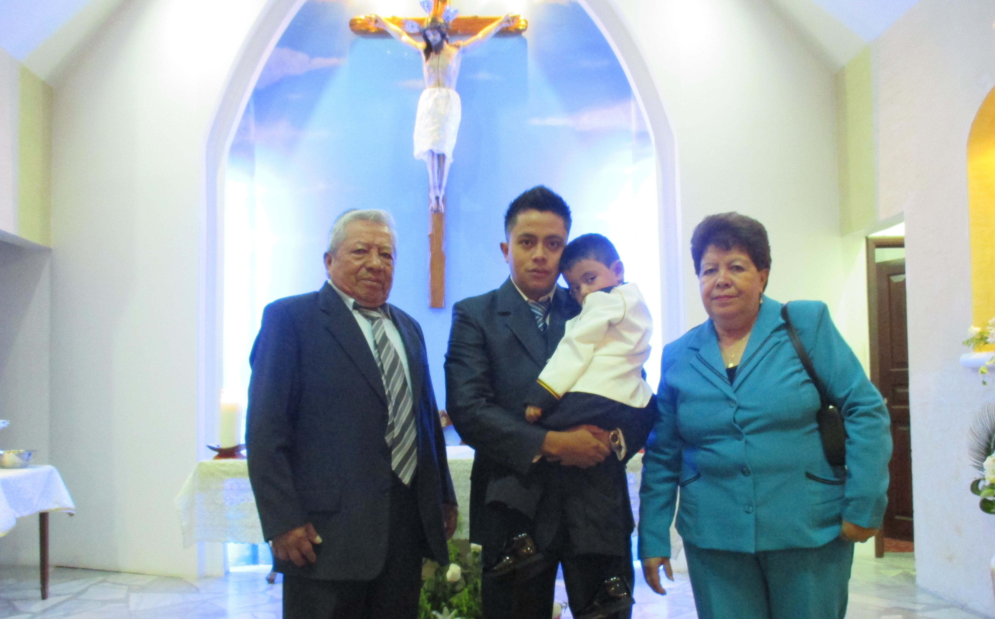
GRACIAS

